Slide 1

PowerShell
Advanced – dag 1

Slide 2

Agenda
API’s
Hashtables (recap)
Web requests
Body
Headers

Slide 3
Agenda
Advanced functions
Decorators
Input validation
Dotsourcing

Slide 4

Agenda
PowerShell parameters

Slide 5
Hashtables (recap)
1

Slide 6
Hashtables opdracht
1
2- of 3-tallen
Hashtable met:
Voornaam
Achternaam
Leeftijd
Kinderen
Voornaam
Achternaam
Leeftijd
Woonplaats
Converteer naar JSON

Slide 7
RESTful API’s
2
https://api.github.com/repos/{owner}/{repo}/pulls
Endpoint

Slide 8
RESTful API’s
2
https://api.github.com/repos/{owner}/{repo}/pulls
scheme
host
basepath
path

Slide 9
RESTful API’s
2
https://api.github.com/repos/{owner}/{repo}/pulls?orderby=name
scheme
host
basepath
path
query

Slide 10
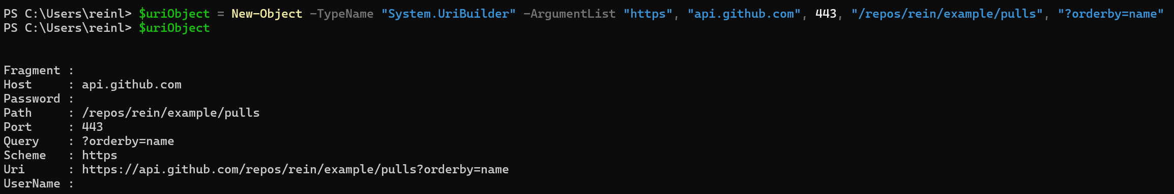
RESTful API’s
2
https://api.github.com/repos/{owner}/{repo}/pulls?orderby=name
scheme
host
basepath
path
query

Slide 11
RESTful API’s
3
https://api.github.com/repos/{owner}/{repo}/pulls
scheme
host
basepath
path
DELETE
GET
PATCH
POST
PUT

Slide 12
RESTful API’s
3
https://api.github.com/repos/{owner}/{repo}/pulls
scheme
host
basepath
path
DELETE
GET
PATCH
POST
PUT
HEAD
OPTIONS

Slide 13
Advanced functions
4

Slide 14
Advanced functions
4
Use-cases voor input processing?

Slide 15
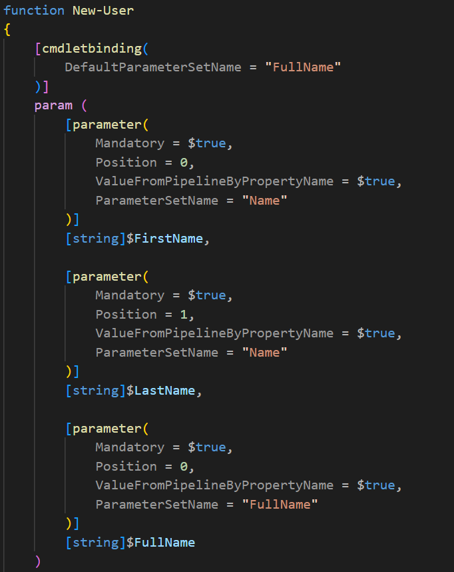
Advanced functions
4
Waarom is DefaultParameterSetName nodig?

Slide 16
Advanced functions
4
Welke decoration kan weg?

Slide 17
Advanced functions opdracht
5
Functie
Input
DateTime-Object
of
Dag
Maandnummer
Output
Aantal dagen tot verjaardag
Input is een fictieve datum in de toekomst in 2024

Slide 18
Input validation
6

Slide 19
Input validation opdracht
7
Get-DaysToBirthday
Validate input
Date -> Ligt dit in de toekomst?
MonthNumber -> Geldige waarde?

Slide 20
Dotsourcing
8

Slide 21
PowerShell parameters
9

Slide 22

Vragen?

